Slide 1
스마트폰 게임 프로그래밍
텀프로젝트
2차 발표
2015182034 임종현

Slide 2
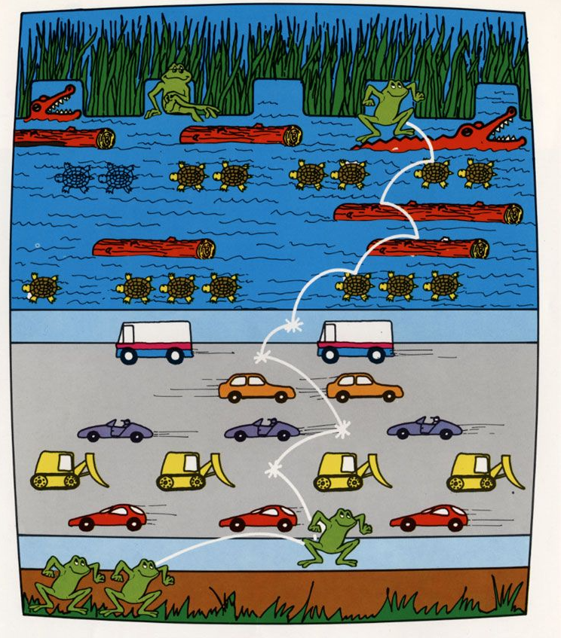
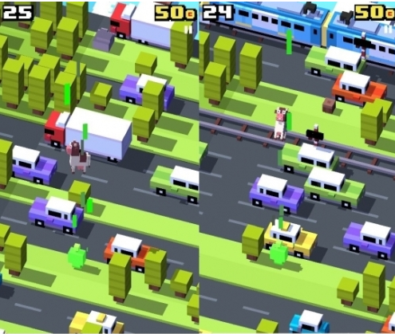
01
게임 컨셉
<프로거>
<길건너 친구들>
1

Slide 3
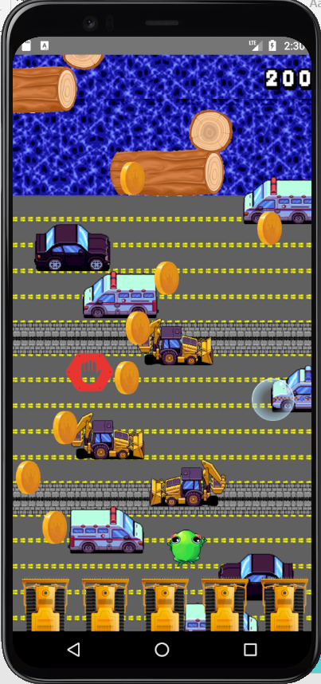
02
인게임 구현 상황
2

Slide 4
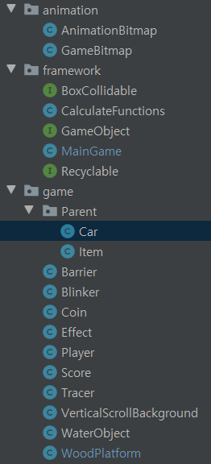


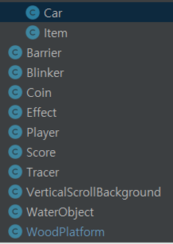
02
내부 클래스 - 구조
애니메이션
충돌 처리
재활용, 계산함수
객체 업데이트
3

Slide 5
02
내부 클래스 - 상호작용
Player – Item [ Coin, Barrier, Blinker ]
: 아이템 종류에 따른 고유 효과 부여
: 점수증가, 방어막, 차 정지
Player – Car, Tracer
: 충돌처리
Player – WaterObject
: 플랫폼에 올라타지 못한 채 충돌 시 이펙트 출력
Player – WoodPlatform
: 플랫폼이 이동 시, 플레이어도 같이 이동
4

Slide 6
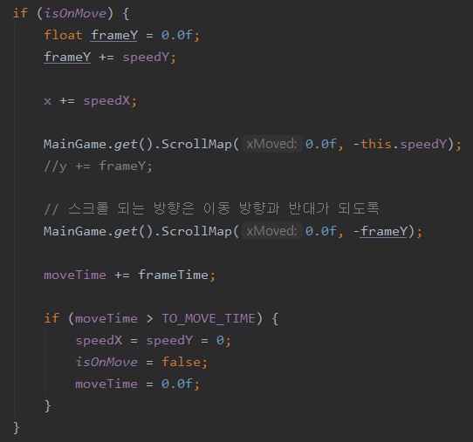
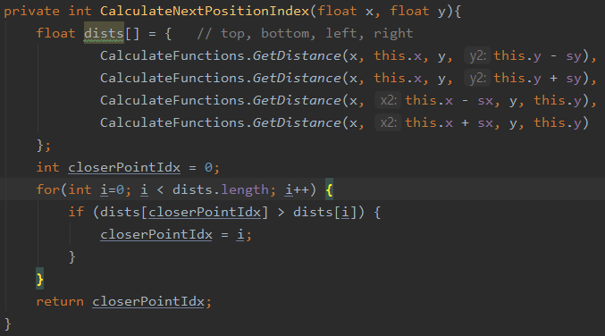
02
내부 클래스 – 핵심 코드
플레이어
플레이어
5

Slide 7
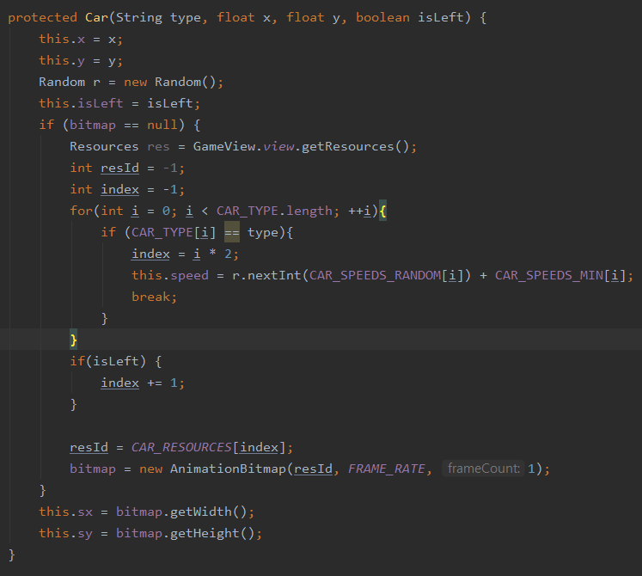
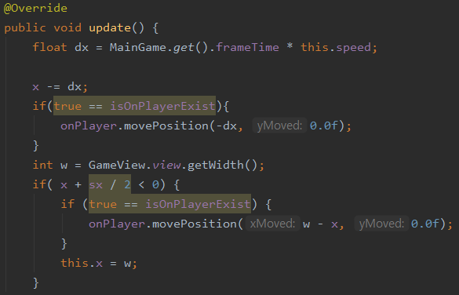
02
내부 클래스 – 핵심 코드
차
플랫폼
6

Slide 8
03
개발 진척상황
개발 사항 | 진척도 | 상세 내용
플레이어 | 100 | 게임 컨셉에 맞게 플레이어블 캐릭터인 개구리 캐릭터 구현
장애물 | 100 | 1. 다양한 이미지를 사용하여 차 장애물 생성, 개별 차는 종류에 따라 다른 속도를 가지도록 구현 2. 강을 건너기 위해 올라타야 하는 장애물 구현 3. 플레이어의 뒤에서 플레이어를 추격하는 장애물 구현
아이템 | 100 | 1. 획득 시 점수를 증가시키는 아이템 구현 2. 획득 시 일시적으로 차와의 충돌을 막는 방어막 아이템 구현 3. 획득 시 일시적으로 모든 차들의 이동을 멈추는 아이템 구현
충돌처리 | 100 | 플레이어와 장애물, 아이템 간의 충돌처리를 구현, 물 장애물, 차 장애물과 충돌 시에는 이펙트 효과를 그리도록 구현
맵 스크롤링 | 100 | 자동으로 스크롤링 되는 것이 아닌, 플레이어의 이동에 따른 스크롤링 구현
UI | 33 | 1. 점수 구현 2. 남은 시간 미 구현, 게임 타이틀 및 결과 화면 미 구현[ 8주차 구현 사항 ]
7

Slide 9
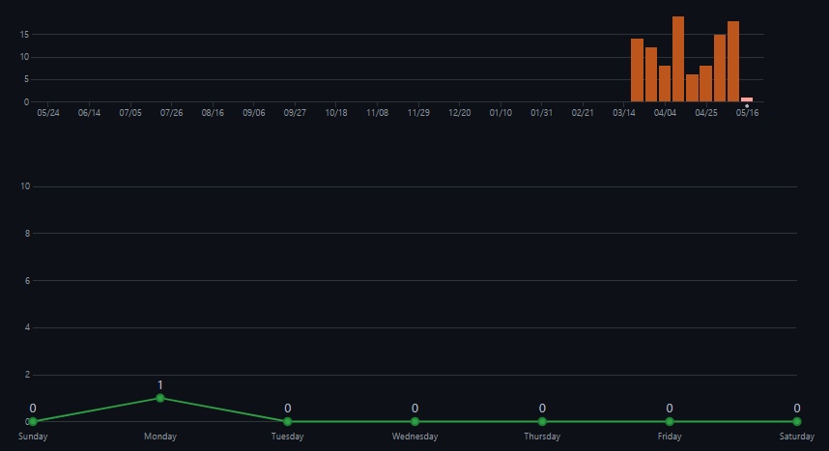
04
커밋 기록
주차 | 주차별 커밋 횟수
1주차(04/05~04/11) | 8회
2주차(04/12~04/18) | 19회
3주차(04/19~04/25) | 6회
4주차(04/26~05/02) | 8회
5주차(05/03~05/09) | 15회
6주차(05/10~05/16) | 18회
7주차(05/17~05/23) | 1회
8주차(05/24~05/30) | 미진행 주차
9주차(05/31~06/06) | 미진행 주차
8

Slide 10
감사합니다.
5

